Slide 1
자바스크립트 연산 / 반복문
㈜타임게이트

Slide 2
자바스크립트
연산 / 반복문 스터디 (2021.05.04)

Slide 3
Variable vs Constant 심화
Variable Let | vs | Constant const
Read / write 메모리에 값을 읽고 쓰는게 가능 let value = hello 변경 가능 |  | Read 메모리에 값을 읽는 것만 가능 let value = hello 로 지정되면 Lock이 걸린다.
즉, javascript 에서는 변수의 값이 변할 필요성이 없다면 const로 작성하는 것이 더 바람직하다. 메모리에 저장되는 방식 : primitive / object

Slide 4
메모리 저장 방식
Variable : 메모리에 저장되는 방식
- Primitive : object value 통으로 메모리에 저장한다.
＂안녕”
let object

Slide 5
메모리 저장 방식
Object : 방대한 양의 데이터인 경우가 많아 한번에 메모리에 넣기 어렵다.
Reference : 실제 object가 담겨있는 메모리를 가리킨다.
* Object는 Lock이 걸려 변경이 불가능하지만, 실제 object가 담긴 메모리 value는 변경이 가능하다.
ref
ref
object
name
name

Slide 6
데이터 타입
변경 불가능 데이터(Immutable data type)
premitive types, frozen objects
Object.freeze()메서드 : 객체를 동결 -> 더이상 변경이 불가능하다.
속성의 불변성 보장, 설정 가능성, 작성 가능성이 변경되는 것을 방지.
변경 가능한 데이터 (Mutable data types)
Object, Array
* 자바스크립트에서 모든 object는 변경이 가능하다.

Slide 7
String Operator
String concatenation
 | 결과 값 | 방법
Console.log(‘my’ + ‘car’) | My cat | 문자 + 문자
Console.log(‘1’+2); | 12 | 숫자가 문자 옆에 더해진다.
Console.log(‘string literals : 1+2 = ${1+2}’); | String literals : 1+2 = 3 | ${} : 내부는 변수값을 상수로 계산 후 string에 포함한다.

Slide 8
산술 연산자
Numeric operators
 | 결과 값 | 방법
Console.log(1+1) | 2 | 더하기
Console.log(1-1) | 0 | 빼기
Console.log(1/1) | 1 | 나누기
Console.log(1*1) | 1 | 곱하기
Console.log(5%2) | 1 | 나머지
Console.log(2**3) | 8 | 거듭제곱

Slide 9
증가/감소 연산자
Increment and decrement operators
Let counter = 2;
Const preIncrement = ++counter;
Const postIncrement = counter++;
덧셈/뺄셈 후 할당
counter = counter +1;
preIncrement = counter;
Counter = 3;
preIncrement = 3;
Counter = 3;
postIncrement = 2;
=
=
postIncrement = counter;
Counter = counter + 1;
할당 후 덧셈/뺄셈
Notes:
비즈니스 로직에는 preincrement일 경우에만 거의 사용한다.
후자일 경우는 거의 없다.

Slide 10
할당 연산자 / 비교 연산자
Assignment operators
let x = 3;
let y = 6;
x += y; // x = x+y; → 9
x -= y; // x = x-y; → -3
x *= y; // x = x*y; → 18
x /= y; // x = x/y; → 1/2
Comparison operators
Console.log(10<6). → false
Console.log(10<=6) → false
Console.log(10>6) → true
Console.log(10>=6) → true

Slide 11
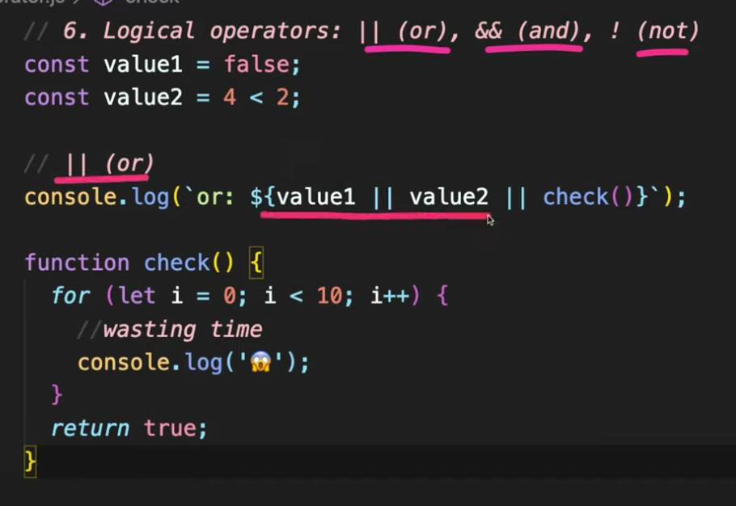
Logical Operator
Or 연산자
${`value || value2 || check()`}
하나만 true -> 전체 true
주니어 개발자들의 흔한 실수!
* check()와 같은 계산량이 많은 함수는 맨 뒤로.
순서대로 연산

Slide 12
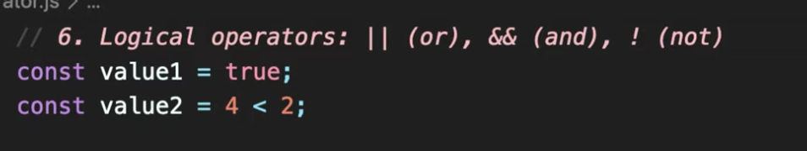
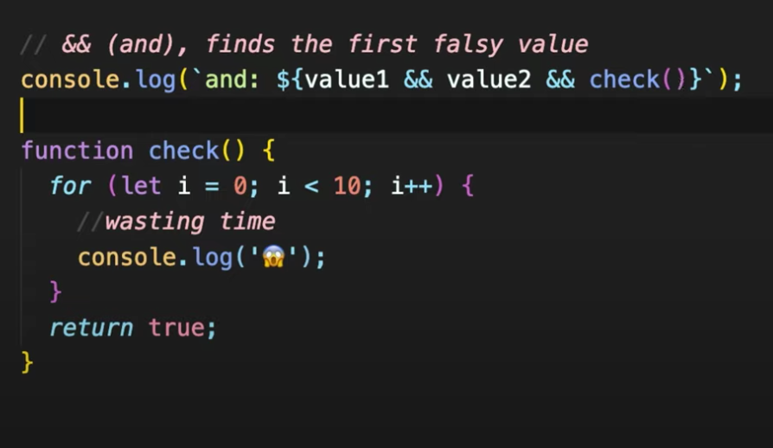
Logical Operator
And 연산자
${`value1 && value2 && check()`}
하나 false -> 전체 false
즉, 처음 value = false;일 경우
→ 전체가 false
주니어 개발자들의 흔한 실수!
* check()와 같은 계산량이 많은 함수는 맨 뒤로.
순서대로 연산

Slide 13
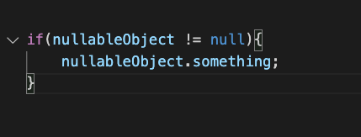
Logical Operator
1. NullableObject
nullableObject가 True일 경우 nullableObject.something을 반환한다.
나중에 간편하게 코드를 작성할 때 유용???
2. not 연산자 (!)
값을 반대로 변경해준다.
Value = true;
Console.log(!value) = false
Notes:
NuualbeObject 정리 보강.

Slide 14
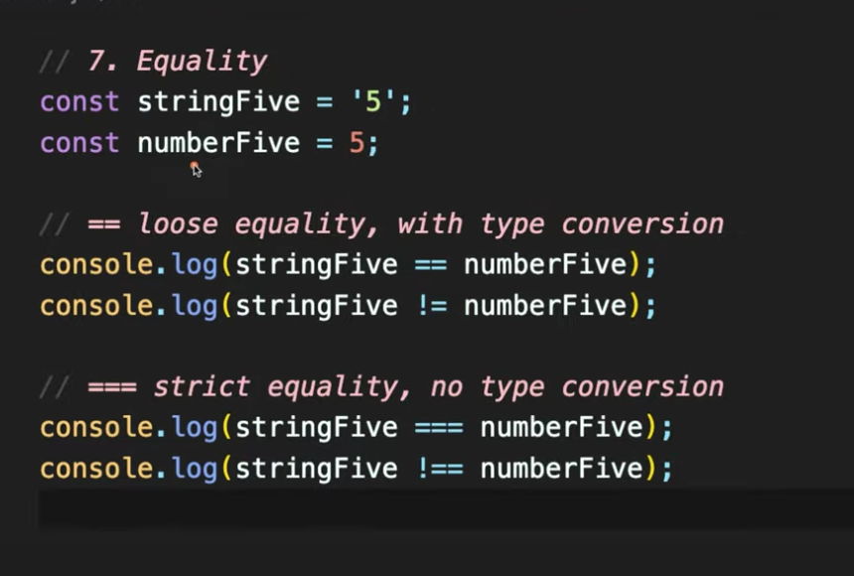
Equality
1. Loose Euqality, with type conversion
타입에 관계없이 비교해서 String ‘5’나 number 5가 동일하다.
2. Strict equality, no type conversion
비교 시 타입까지 체크한다.
* 코딩 시 Strict equality를 사용해서 검사하는게 좋다.

Slide 15
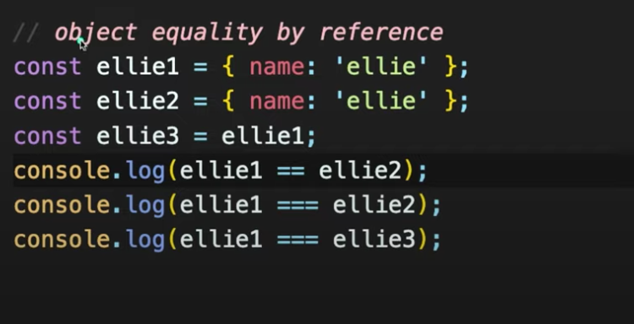
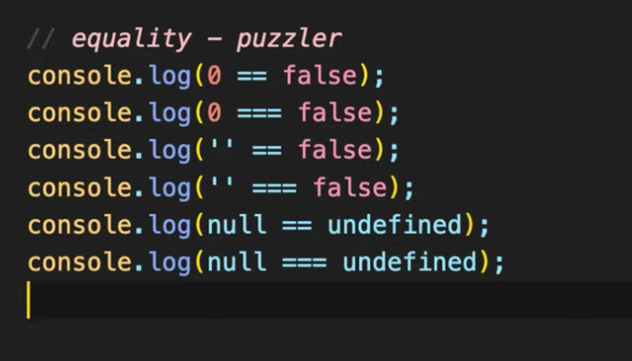
Equality
1. Object equality by reference
Object는 메모리에 탑재될때 ref형태로 저장된다.
같은 type이여도 다른 Reference → false
Ex) Ellie1과 ellie2는 다른 ref를 가지고 있기 때문에 → false.
ref1
ref1
ref2
let name
ellie
20
let ellie1
let age
let ellie3
let name
ellie
20
let ellie2
let age

Slide 16
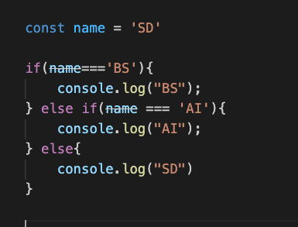

If, else 문
1. IF, Else문
자주쓰는 Conditional Operators
2. Ternary operator(삼항 연산자) : ?
Condition ? Value1 : value2;
간단한 조건문일때만 사용하는게 유용하다.
Name이 SD일 경우 yes, 아닐 경우 no

Slide 17
Switch문
Switch문
Switch안의 변수와 같은 값을 찾아서 출력한다.
CS1/CS2는 같은 결과를 출력하기 때문에 묶어서 사용.
If/else문을 자주 쓸 경우 switch문을 사용하면 좋다.

Slide 18
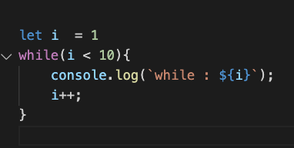
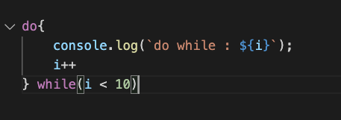
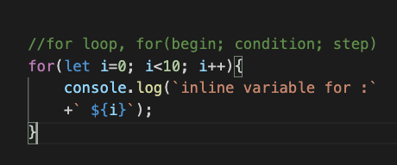
While문 / do-while문 / for문
While문
조건에 맞을 경우 while문 내부로 이동 후 코드 실행
Do-While문
먼저 do내부 코드를 실행하고 조건을 비교한다.
For문
시작점, 조건, step을 for문안에 넣고 조건이 맞을 경우 내부 코드를 실행한다.

Slide 19
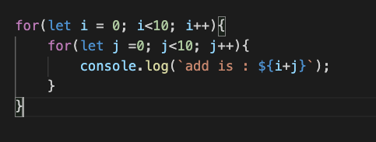
중첩 for문
중첩 for문
중첩 for문을 사용하면 다양한 표현이 가능하지만, 시간복잡도가 높아지는 단점이 있다.

Slide 20
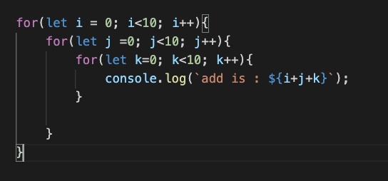
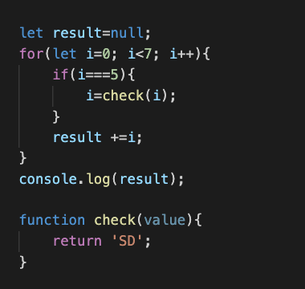
문제
1. 시간복잡도는?
2. 결과값은?

